Slide 1
京东零售2020年专业序列晋升述职
姓名
部门
晋升职级
时间
花啸
技术与数据中台-数据服务研发部
T7
2020.12

Slide 2

个人介绍
学习沉淀
01
03
目录
CONTENTS
02
工作职责

Slide 3
01
章 节
个人简介
Part
introduction

Slide 4

个人介绍
个人介绍
2004-2008年就读于山东科技大学计算机科学与技术专业，毕业后从事电信行业高工、游戏行业主程及互联网领域研发架构师工作。
2017年加入京东大数据担任BI工程师。主要负责运维系统、监控系统的架构和研发开发工作。
发明专利3个

Slide 5
02
章 节
工作职责
Part
responsibilities

Slide 6
工作职责
【对外赋能】高可靠性、高性能、面向列、可伸缩的分布式存储系统，利用HBase技术可在廉价PC Server上搭建起大规模结构化存储集群。
【实现自动化上线覆盖率50%，并提供研发自助上线功能】降本增效，解放人资。
JdNosql上公有云
运维平台建设
职责
BDP权限汇总
【实现618峰值流量期间，核心业务监控支持率100% 】打造未定监控体系及可视化生态。不再畏惧海量监控数据及高qps。
监控系统建设
【快速支持，实时响应】。让sre的思想和行为真正落地到项目和团队中。

Slide 7
JdNosql上公有云
集群人工部署
01
客户需求多样，人工部署耗时耗力
02
服务管理困难
The Pain
服务、产品线及组件映射繁琐，管控投入成本大
03
配置修改繁琐
配置文件多样，缺乏实时更新、实时同步机制
04
资源管理投入倾斜
网络资源、硬件资源管控成本较大
05
缺乏一站式入口
缺乏具备了整合功能的一站式操作入口
Notes:
7

Slide 8
JdNosql上公有云
JdNosql: 基于云的运维需求、整合了BDP版本的功能、增强云服务的运维能力
云版鲲鹏运维系统
云版本运维系统,包括以下子系统:
集群管理:提供一站式创建集群与管理集群功能
运营管理: 提供一站式业务线创建与管理功能
CMDB
部署系统
配置中心
云版-集群管理JMR
云版-运营管理JSM
云版-集群监控
云版-服务器管理
云版-部署系统
配置中心
白泽
监控系统
基于JDstack分布式系统
AGENT层做为纽带，连接运维系统和业务系统
控制agent
监控agent: 只保留白泽一套监控agent
控制agent
salt-minion、配置中心agent
监控agent
白泽
Hadoop
HBase
Hive
Spark
client
运行环境为云主机，基于云主机镜像构建集群

Slide 9
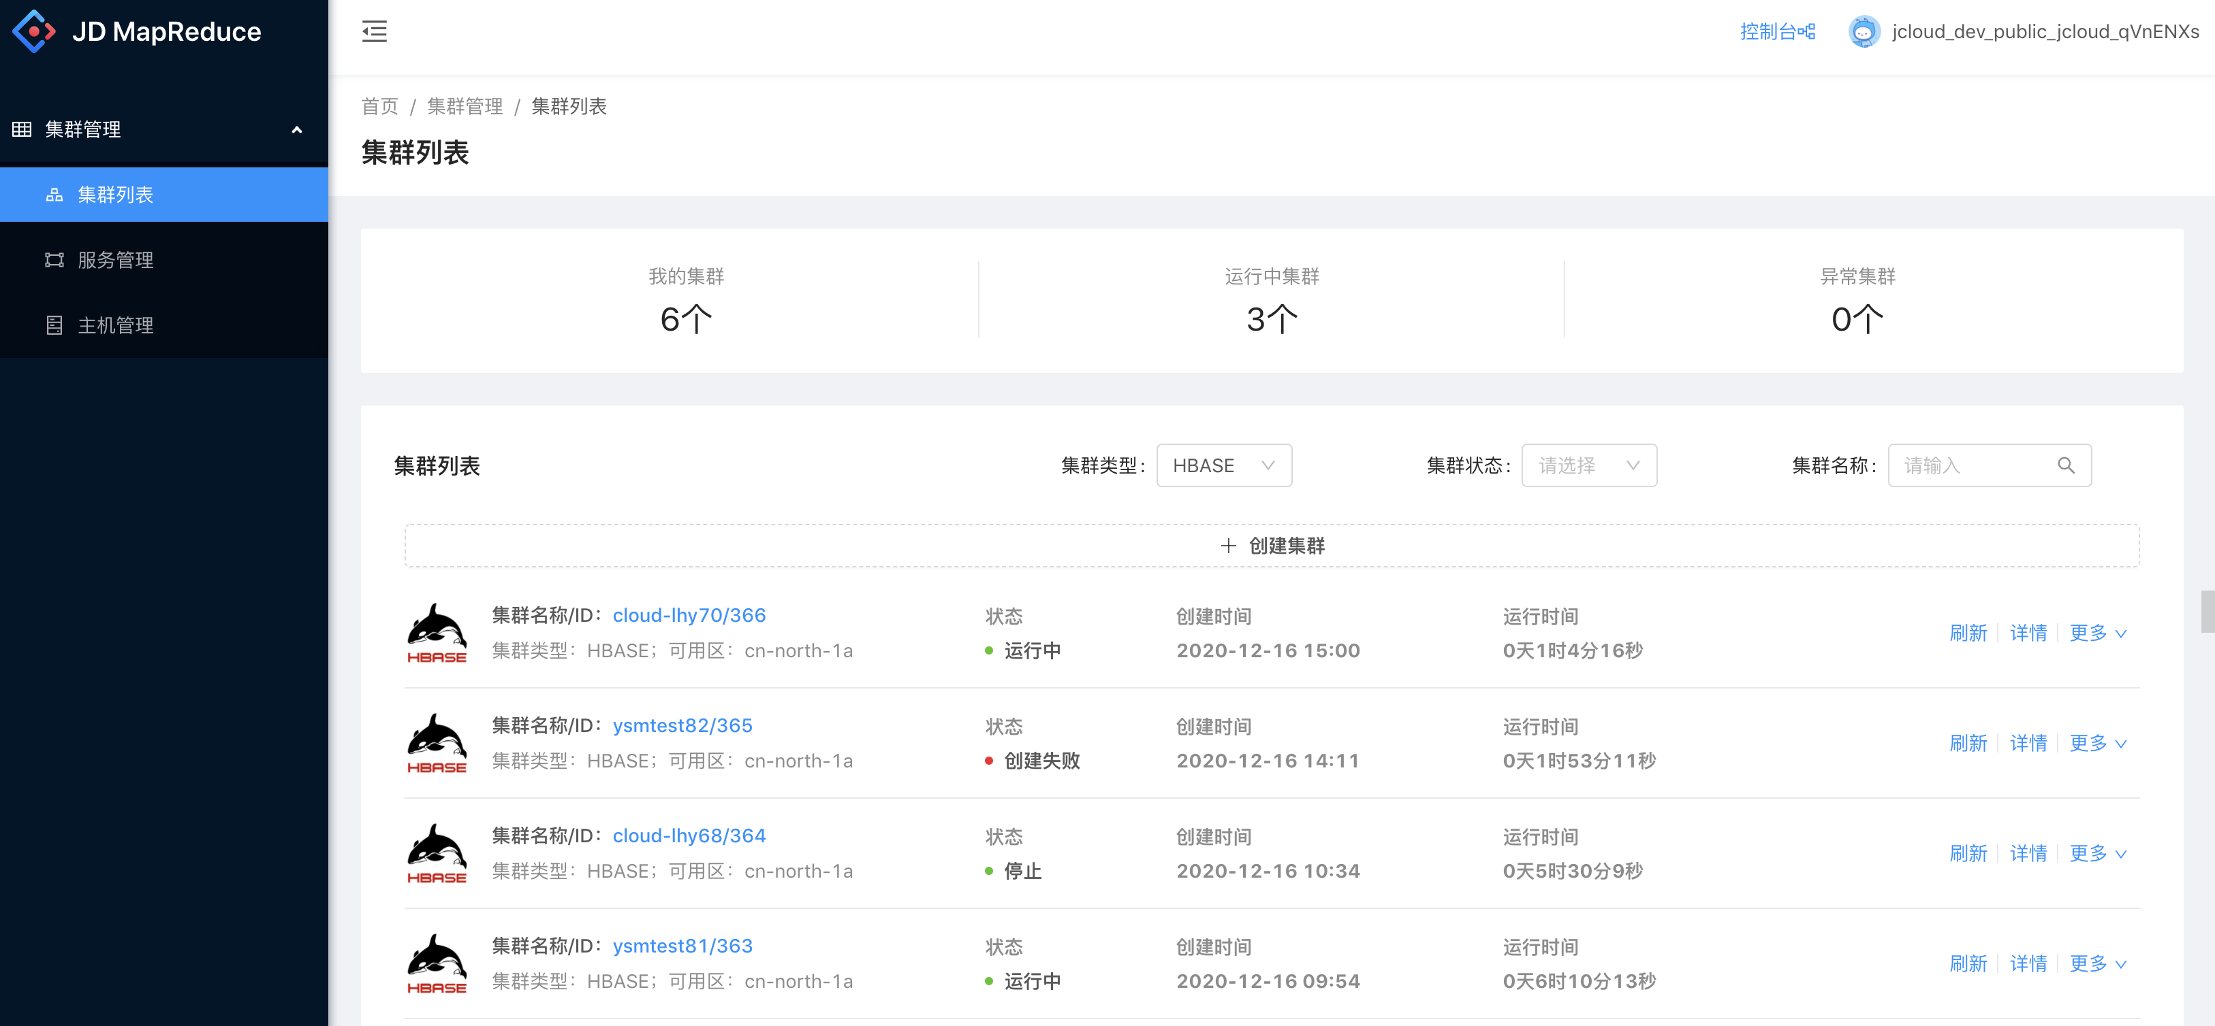
集群管理: 面向云的运维人员、提供一站式的创建集群与集群管理功能，赋予用户自运维能力
集群管理
创建集群一站式服务
支持集群软件服务管理
支持集群扩容
支持集群主机管理
支持集群客户端的管理
支持集群配置修改
核心价值
统一运维操作入口
整合了服务器管理、自动部署、配置中心等功能, 实现了集群管理的一站式服务.
简化了运维操作的难度,适合云服务的部署模式.

Slide 10
监控系统建设
数据采集方式单一：缺乏自动发现、可插拔的插件支持。
1
The Pain
2
不支持高可用：需要去中心化，易运维，易部署，可水平扩展的系统。
3
告警策略管理&设置：复杂的业务需求，需要高效的策略管理和人性化的告警设置。

Slide 11
监控系统建设
JdFalcon: 基于高可用的的监控需求、整合了定制dashboard的功能、定制告警配置，增强监控运维能力
JdFalcon监控系统,包括以下子系统:
agent: agent用于采集机器负载监控指标。
transfer : transfer是数据转发服务。
api: api组件，提供统一的restAPI操作接口。
hbs:心跳服务器。
judge： Judge用于告警判断。
alarm： alarm模块是处理报警event。
aggregator: 集群聚合模块。
grafana：监控指标展示及配置系统。

Slide 12
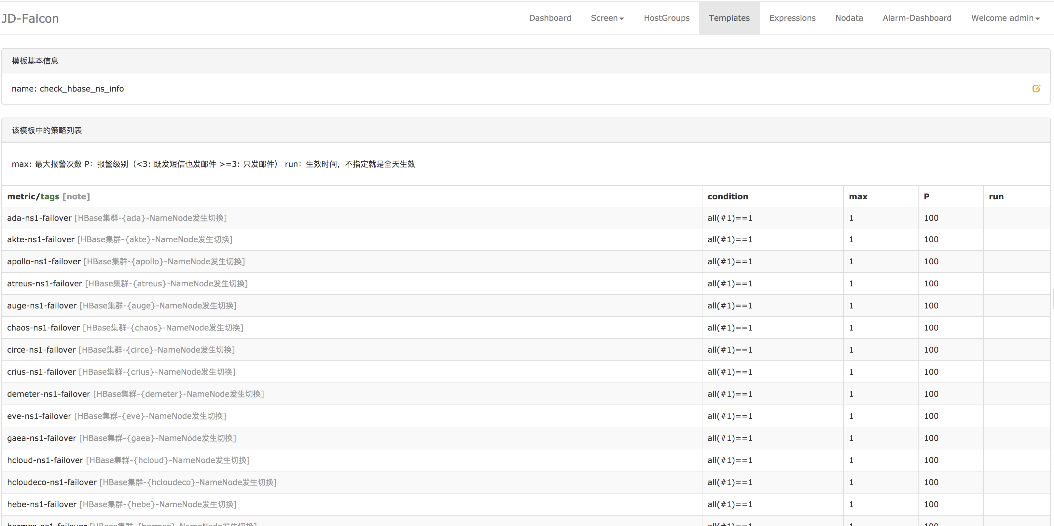
监控系统建设
告警配置: 面向运维人员、提供人性化的告警策略配置和用户分组配置。
核心价值
强大灵活的数据采集。
用户自定义插件支持。
高效率的告警策略管理，简化了运维操作的难度。
人性化的告警设置。
高可用、无单点、可水平扩展。

Slide 13
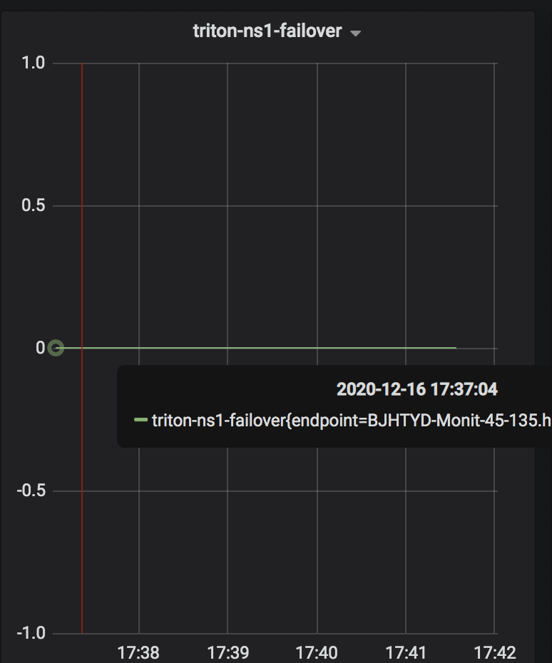
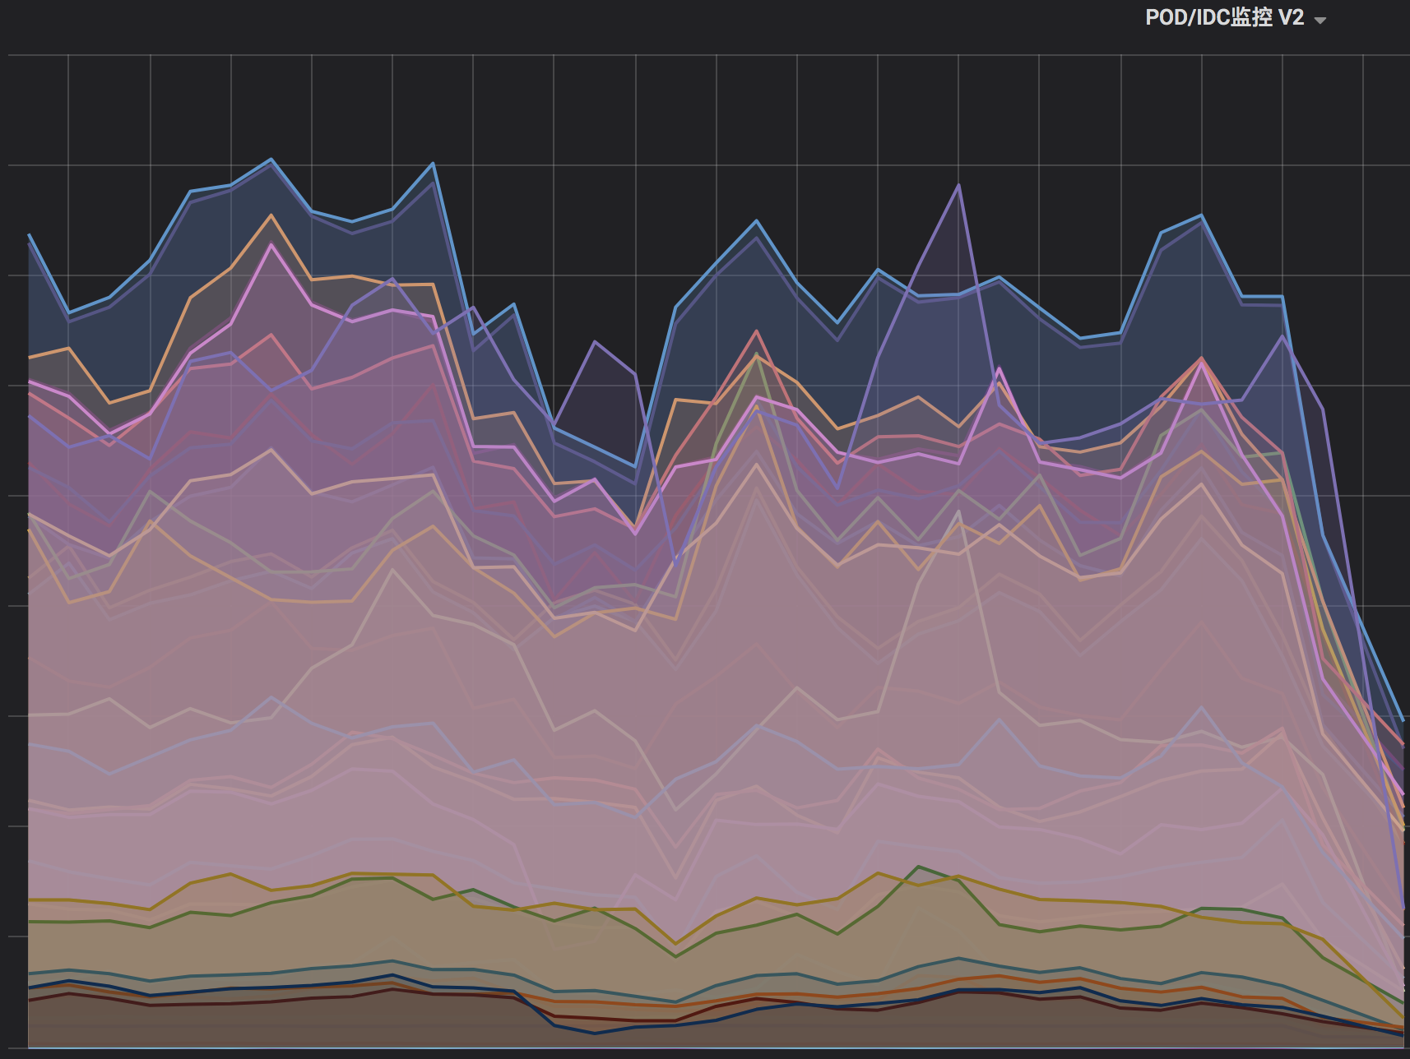
监控系统建设
Dashboard配置: 集成第三方子系统，读取tsdb监控数据。

Slide 14
运维平台建设
salt自动部署
hbase自动流程
配置文件中心服务
1
2
3
自动安装及挂载salt服务。
集群支持。
自动安装及挂载salt服务。
hbase自动分组异动。
Hbase自动表迁移。
解耦鲲鹏和物理机。
实现容器化部署。
实现salt大参数传递及解析。

Slide 15
对接离职系统
BDP下属产品线众多
A
没有与上游权限系统对接，容器出现未交接或漏交接的现象。
The Pain
B
没有统一权限汇总
各产品线业务不同，交接项不同，需要接入统一的入口。

Slide 16
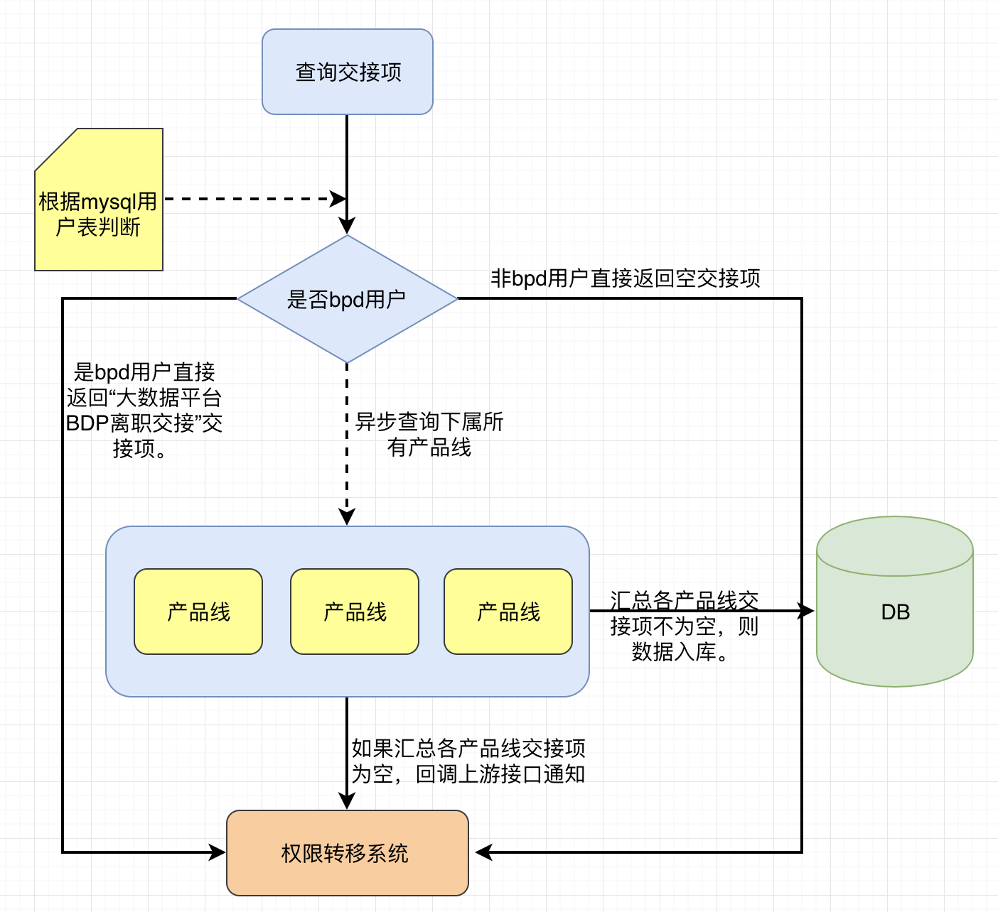
对接离职系统
核心价值
统一权限交接入口
整合bdp下属所有子产品线交接业务
简化了bdp离职人员交接流程

Slide 17
03
章 节
学习沉淀
Part
Keep learning

Slide 18

学习沉淀
敏捷式研发
开源项目commiter
自研敏捷工具（打包、压测、日志、mtv模板），创造持续价值，提高CI/CD效率。
dragonfly项目优化以及在项目中落地。
问题与思考
规划与成长
投入大量精力的项目落地困难，主导的项目进展堪忧，谁之过？
迈步向前与停留滞后，一念之差。

Slide 19

规划&成长
复合型人才
持续学习，深度思考：用谷歌SRE的思想服务于运维及研发团队。
JdNosql产品功能丰富
通过JdNosql上云、商业化等项目，打磨JdNosql产品，逐步向内外部赋能。
个人能力&影响力
提升大数据saas业务理解能力、提升团队共振效应。加深Hadoop生态圈技术栈的研究深度，成为大数据领域专家

Slide 20
感谢您宝贵的时间
谢谢

